Slide 1
Problemas y preguntas tipo examen
Explicar mediante un ejemplo la diferencia entre un proceso estocástico y una variable aleatoria.

Slide 2
Problemas tipo examen
Calcular el número máximo de llamadas que puede manejar en una hora una centralita Alcatel de 8 puestos, considerando una duración media de cada llamada de 3 minutos y para un grado de confianza del 1%.

Slide 3
Problemas tipo examen
Una empresa decide dotar al departamento de atención al cliente de un servicio telefónico. La empresa estima recibir de media 200 llamadas cada hora con una duración media de 3 minutos por llamada. El horario de atención telefónico es de 10:00 a.m. a 14:00 a.m. Sabiendo que cada operador cuesta a la empresa x € mensuales y que está dispuesta a que el 1% de los clientes se encuentren el sistema saturado. ¿Cómo podemos calcular el coste de personal para la empresa del nuevo departamento?

Slide 4
Problemas tipo examen
En un sistema M/M/m/x ¿como afecta el que exista o no cola de espera (x>m → hay cola de espera, x=m → no existe cola de espera) al tiempo que deben esperar los usuarios que entran al sistema?

Slide 5
Problemas tipo examen
Considere un sistema con dos servidores y cola infinita (o sea, un sistema M/M/2). Si la tasa de llegadas es 8 usuarios por segundo y la tasa de servicio de cada uno de los servidores es de 5 usuarios por segundo, calcular y justificar el porcentaje del tiempo que los servidores están ocupados en valor medio. ¿Qué implicaciones tendría eliminar la cola de espera del sistema?

Slide 6
Problemas tipo examen
Tenemos un sistema con un tiempo medio entre llegadas T y un tiempo de permanencia en el sistema de S. ¿Podemos saber cuanto vale el tiempo de espera en cola?¿y el número medio de usuarios que encontraremos dentro del sistema en un momento dado? Justificar ambas respuestas.

Slide 7
Problemas tipo examen
Plantear la cadena de Markov y el sistema de ecuaciones que correspondería a una centralita Telefónica con llamada en espera.

Slide 8
Problemas tipo examen
Plantear la cadena de Markov que correspondería a una centralita Telefónica de 8 puestos con capacidad para hasta 25 llamadas en espera.

Slide 9
Problemas tipo examen
Plantear la cadena de Markov para un sistema de Erlang-B y explicar para que se usa.

Slide 10
Problemas tipo examen
Plantear la cadena de Markov para un sistema de Erlang-C y explicar para que se usa.

Slide 11
Problemas tipo examen
Una empresa tiene que unir sus sucursales para realizar llamadas de voz, con una calidad de servicio del 1%. La empresa está formada por 10 despachos. La empresa recibe dos ofertas de operadores de telecomunicaciones por importes similares:
Operador a) Un enlace para toda la empresa con posibilidad de establecer 20 circuitos de voz simultáneos.
Operador b) Un enlace para cada despacho con posibilidad de establecer 3 circuitos de voz simultáneos cada uno.
¿Qué oferta deberíamos elegir?

Slide 12
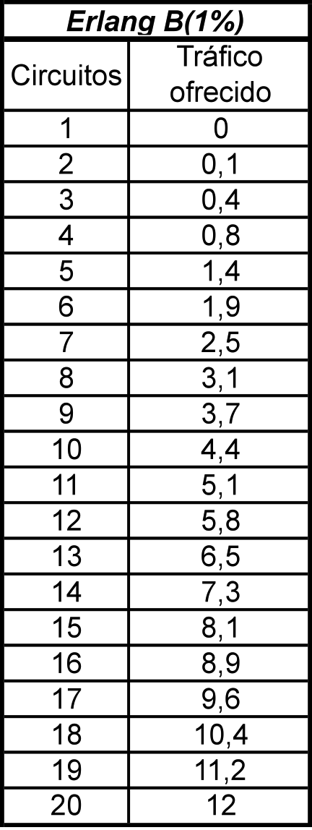
Problemas tipo examen

Slide 13
Problemas tipo examen
Considere un sistema con 5 servidores y cola infinita.
Indicar la notación de Kendal aplicable a este sistema
Dibujar la cadena de Markov que describe el comportamiento de este sistema.
Calcular, en porcentaje, el nivel de ocupación de la cola para una tasa de llegada de 2 usuarios por minuto y un tiempo de servicio de 2 minutos por usuario.
Calcular el nivel medio de ocupación de los servidores.

